Slide 1
Web ngữ nghĩa
Soạn bởi: Nguyễn Bá Ngọc
Chương 2
Hà Nội-2021

Slide 2
Chương 2.
XML & JSON

Slide 3
Nội dung
2.1. Căn bản XML
2.2. Xử lý dữ liệu XML
2.3. Căn bản JSON
2.4. Xử lý dữ liệu JSON

Slide 4
Nội dung
2.1. Căn bản XML
2.2. Xử lý dữ liệu XML
2.3. Căn bản JSON
2.4. Xử lý dữ liệu JSON

Slide 5
Vai trò của XML trong Web ngữ nghĩa
Nhiều ngôn ngữ, công nghệ và công cụ được phát triển để hiện thực hóa ý tưởng Web ngữ nghĩa (WNN).
Ví dụ, Để biên soạn các ontologies, chia sẻ dữ liệu, v.v..
XML có thể được sử dụng như định dạng lưu trữ
Phù hợp để chia sẻ giữa các hệ thống ứng dụng và trong môi trường Web.
Định dạng XML được sử dụng phổ biến cho dữ liệu WNN.

Slide 6
XML và HTML
Cùng được phát triển từ SGML
SGML - Standard Generalized Markup Language
HTML- là 1 ngôn ngữ đánh dấu, do TBL sáng tạo, ~1990
(Ngôn ngữ đánh dấu = markup language)
XML được thiết kế như 1 siêu ngôn ngữ - cho phép xây dựng các ngôn ngữ đánh dấu
Khả mở, có thể tự định nghĩa các thẻ mới
Bản đề xuất được gửi W3C năm 1996
XML (đã) là 1 quy chuẩn W3C
Được cập nhật nhiều lần, phiên bản mới nhất là XML 1.1.

Slide 7
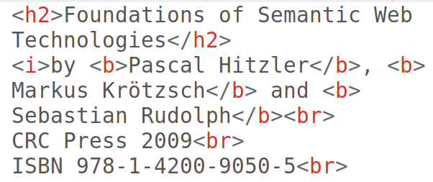
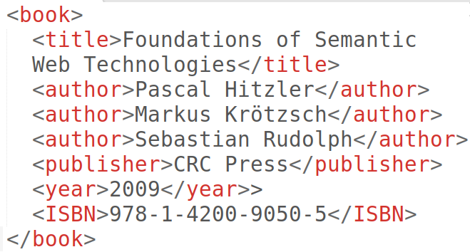
XML và HTML₍₂₎
Thuận tiện cho người đọc
Thuận tiện cho xử lý bằng máy tính
HTML
XML
Các điểm tương đồng:
Cùng sử dụng các thẻ
Các thẻ được phép lồng nhau

Slide 8
HTML vs XML: Các thành phần cấu trúc
Ví dụ, tình huống trích xuất thông tin tác giả:
HTML: Không chứa cấu trúc thông tin => Khó thực hiện
XML: Có chứa các cấu trúc thông tin => Dễ thực hiện hơn
Ví dụ, có thể trích xuất thông tin tác giả theo thẻ <author> xuất hiện bên trong thẻ <book>
Suy diễn tự động:
Thông tin trong thẻ author nằm trong thẻ book là thông tin về tác giả của sách
=> không sử dụng đến các đại lượng thống kê, hoặc các phương pháp học máy

Slide 9
HTML vs XML: Định dạng
HTML từ ban đầu được thiết kế cho mục đích hiển thị
Chủ yếu mô tả cách hiển thị tài liệu.
XML: Tách biệt nội dung và cách hiển thị
Cùng 1 nội dung có thể được hiển thị theo nhiều cách
Cách hiển thị được mô tả trong các tài liệu sử dụng các quy chuẩn khác (ví dụ, CSS, XSL).

Slide 10
HTML vs XML: Thẻ
Tất cả các tài liệu HTML đều sử dụng chung 1 tập thẻ (HTML)
Tập thẻ HTML là hữu hạn và có ý nghĩa được thiết lập bằng quy chuẩn
Quy định các thuộc tính hiển thị: phông chữ, màu sắc, v.v.
Các tài liệu XML khác nhau có thể sử dụng các tập thẻ hoàn toàn khác nhau
Tập thẻ XML không giới hạn: Người dùng có tự định nghĩa các thẻ mới.
XML là 1 siêu ngôn ngữ đánh dấu - Cho phép tạo các ngôn ngữ đánh dấu, định nghĩa các thẻ mới.

Slide 11
Các bộ từ vựng XML
Các ứng dụng phần mềm khác nhau phải thống nhất trên các bộ từ vựng dùng chung để giao tiếp và tương tác
Các bộ từ vựng XML tiêu biểu:
MathML (Toán học)
BSML (Tin Sinh)
HRML (Tài nguyên nhân lực)
RSS (Tin tức)
SVG (Đồ họa vec-tơ)
...

Slide 12
Cấu trúc tài liệu XML

Slide 13
Cấu trúc khái quát
Một tài liệu XML thường có cấu trúc gồm 3 phần:
Tài liệu XML còn được biểu diễn bằng cấu trúc dạng cây
prolog, bao gồm các khai báo tổng quan
Phần mở đầu
Phần nội dung
content, bao gồm các phần tử XML chứa thông tin
Phần kết thúc
epilog, bao gồm các khai báo kết thúc

Slide 14
Tài liệu XML: Phần mở đầu
Phần mở đầu bao gồm
Một khai báo XML
(Có thể có) các liên kết tới các tài liệu khác mô tả cấu trúc
<?xml version="1.0" encoding="UTF-16"?>
<!DOCTYPE book SYSTEM "book.dtd">

Slide 15
Tài liệu XML: Phần nội dung
Phần nội dung bao gồm nhiều phần tử lưu thông tin
Ví dụ, sách, tác giả, nhà xuất bản, v.v..
Mỗi phần tử bao gồm
Một thẻ mở
Nội dung thông tin
Một thẻ đóng
<title>The foundations of Semantic Web Technologies</title>

Slide 16
Các phần tử XML
Tên thẻ chỉ cần tuân theo quy tắc đặt tên
Ký tự đầu tiên phải là 1 chữ cái, dấu gạch dưới ( _ ), hoặc chấm phẩy ( ; ).
Nội dung là tất cả những gì nằm giữa cặp thẻ đóng và thẻ mở
Có thể là văn bản, các phần tử khác, hoặc không có gì
Phần tử không có nội dung được gọi là phần tử rỗng và có thể được viết tắt:
<element/> = <element></element>

Slide 17
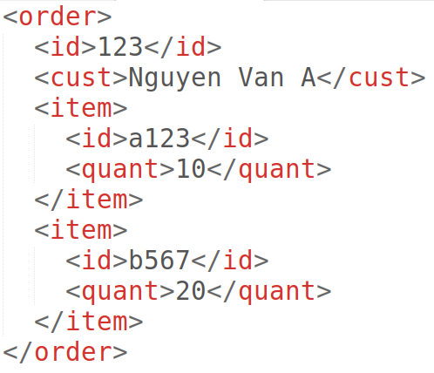
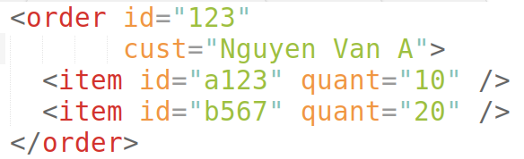
Các thuộc tính XML
Thuộc tính là cặp tên-giá trị nằm trong thẻ (mở) của 1 phần tử
Các phần tử rỗng vẫn có thể có thuộc tính
Các thuộc tính có thể được thay thế bằng các thẻ
Lựa chọn sử dụng thuộc tính hay phần tử con?

Slide 18
Một số thành phần khác trong tài liệu XML
Các chú thích
Cho người đọc, máy tính bỏ qua khi xử lý
<!-- Đây là một chú thích -->
Các lệnh / điều khiển xử lý (PIs)
Được sử dụng để cung cấp thông tin cho tiến trình xử lý
<?stylesheet type="text/css" href="mystyle.css" ?>

Slide 19
Mô hình cây của tài liệu XML
Tài liệu XML có thể được biểu diễn như cây có nhãn và có thứ tự:
Có đúng 1 gốc
Không có chu trình
Mỗi nút không phải gốc có đúng 1 nút cha
Mỗi nút có 1 nhãn
Trật tự của các nút có ý nghĩa quan trọng
Tương ứng với trật tự phần tử, thay đổi trật tự => thay đổi ý nghĩa
Khác với các phần tử, thứ tự của các thuộc tính không quan trọng.

Slide 20
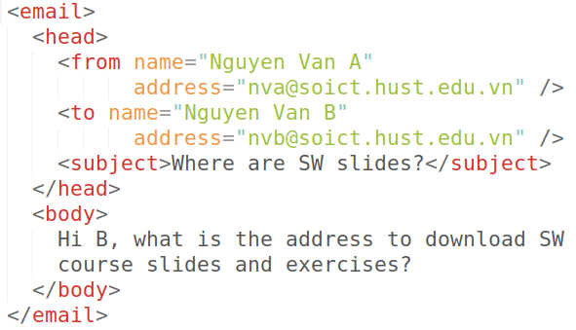
Ví dụ 2.1. Cây XML
root
email
head
body
from
to
subject
name
address
name
address
Hi B, what is the address to download SW course slides and exercises?
Where are SW slides?
Nguyen Van A
nva@soict.hust.edu.vn
Nguyen Van B
nvb@soict.hust.edu.vn

Slide 21
Các thành phần cấu trúc trong tài liệu XML

Slide 22
Các thành phần cấu trúc
Các quy tắc có thể được thiết lập cho tài liệu XML:
Giới hạn tên phần tử và tên thuộc tính
Giới hạn cấu trúc
Miền giá trị của thuộc tính
Các phần tử có thể hoặc phải xuất hiện bên trong các phần tử khác
Với các ràng buộc được thiết lập, các tài liệu XML có thể là hợp lệ hoặc không hợp lệ
Tính hợp lệ của tài liệu XML được kiểm tra

Slide 23
Các thành phần cấu trúc₍₂₎
Một tài liệu XML là hợp lệ nếu như
Đúng định dạng XML
Đúng cấu trúc theo quy ước
Các ngôn ngữ mô tả cấu trúc tài liệu XML:
DTDs (Document Type Definition) cách tiếp cận đầu tiên, dựa trên SGML
XSD (XML Schema Definition) cách tiếp cận mới hơn, có khả năng diễn đạt mạnh hơn
Các phương án thay thế: RELAX NG và DSDs

Slide 24
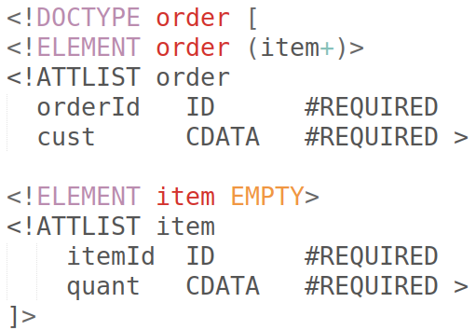
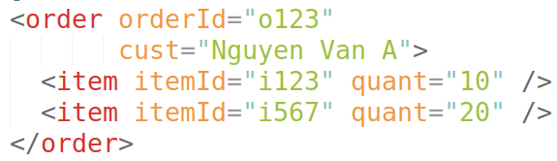
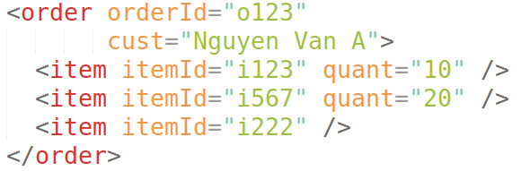
Ví dụ 2.2. XML & DTD
Hợp lệ
Chúng ta đã thiết lập các ràng buộc:
Phần tử order phải chứa ít nhất 1 phần tử item và bắt buộc phải có 2 thuộc tính orderId và cust.
item phải là phần tử rỗng và có chứa 2 thuộc tính: itemId và quant.
Không hợp lệ

Slide 25
XSD - Lược đồ XML
Lược đồ XML có khả năng diễn đạt cao hơn đáng kể so với DTD.
Cú pháp dựa trên XML vì vậy có thể sử dụng các công cụ được phát triển cho XML để xử lý XSD.
Khả năng tái sử dụng hoặc chi tiết hóa các lược đồ
Hệ thống kiểu dữ liệu phong phú hơn đáng kể so với DTD
Quy chuẩn Web cho lược đồ XML
W3C thông qua phiên bản đầu tiên năm 2001,
phiên bản mới nhất là 1.1, được thông qua năm 2012.

Slide 26
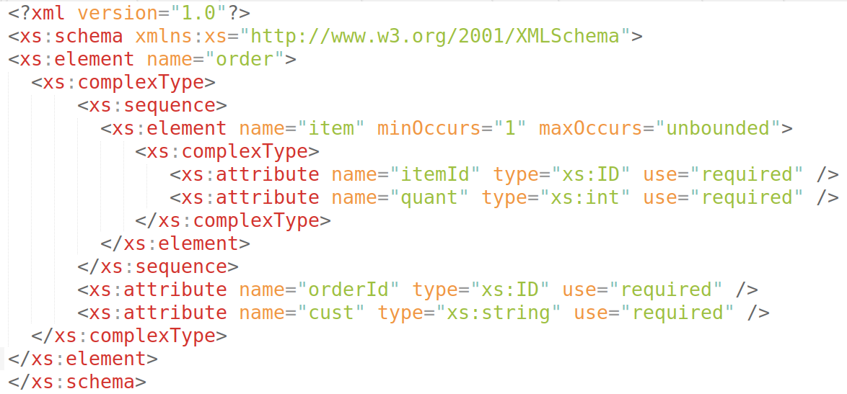
Ví dụ 2.3. XML & XSD

Slide 27
Không gian tên XML

Slide 28
Ý nghĩa của không gian tên
Một cơ chế hiệu quả để tránh vấn đề trùng lặp tên
Các bộ từ vựng được phát triển độc lập dẫn đến rủi ro trùng lặp tên
Một tài liệu XML có thể sử dụng >1 bộ từ vựng
=> sử dụng tiền tố kết hợp với tên để tránh trùng lặp
Tiền tố gắn liền với URI
Được sử dụng trong DTD hoặc XSD
Ngữ cảnh của tên

Slide 29
URLs, URNs, URIs, ...
Các loại chuỗi định danh theo W3C
URI
URL
URN
(cổ điển)
http:...
ftp:...
tel:...
urn:
path:
URL cố định và duy nhất, được sử dụng như tên
[https://www.w3.org/Addressing/URL/Addressing.html]

Slide 30
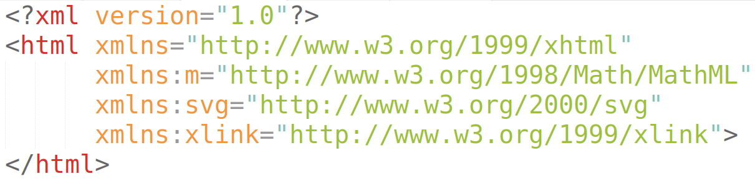
Khai báo không gian tên
Không gian tên được khai báo bên trong các phần tử
Theo định dạng:
xmlns:prefix="location"
Trong đó location là URI của DTD hoặc XSD.
prefix là tiền tố (ví dụ m, svg, xlink, v.v..), là quy ước viết ngắn gọn cho location.
Nếu để trống prefix thì location được hiểu là không gian tên mặc định (cho những tên không có tiền tố).
Mặc định, không có tiền tố
Đặt tên ngắn cho các chuỗi định danh:
m, svg, xlink

Slide 31
Nội dung
2.1. Căn bản XML
2.2. Xử lý dữ liệu XML
2.3. Căn bản JSON
2.4. Xử lý dữ liệu JSON

Slide 32
Truy xuất dữ liệu XML

Slide 33
Ngôn ngữ truy vấn XML
Ngôn ngữ để thao tác dữ liệu, tương tự như lấy dữ liệu từ CSDL quan hệ bằng SQL
Đối với XML: XQuery, XQL, XML-QL
Thành phần cốt lõi của các ngôn ngữ truy vấn dữ liệu XML là các biểu thức đường dẫn (XPath)
Xác định một phần tử/nút hoặc một tập phần tử/nút trong tài liệu XML
Hữu ích để trích xuất dữ liệu từ tài liệu XML

Slide 34
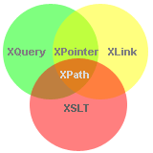
XPath
Thành phần cốt lõi
của nhiều công nghệ XML
Cho phép lựa chọn các nút trong các tài liệu XML
Theo mô hình dữ liệu dạng cây của XML
Các phiên bản
Xpath 1.0 (1999) được hỗ trợ rộng rãi
Xpath 2.0 (2007)
Xpath 3.1 (2017)
[w3schools]
Các cấu trúc mới với khả năng diễn đạt mạnh hơn

Slide 35
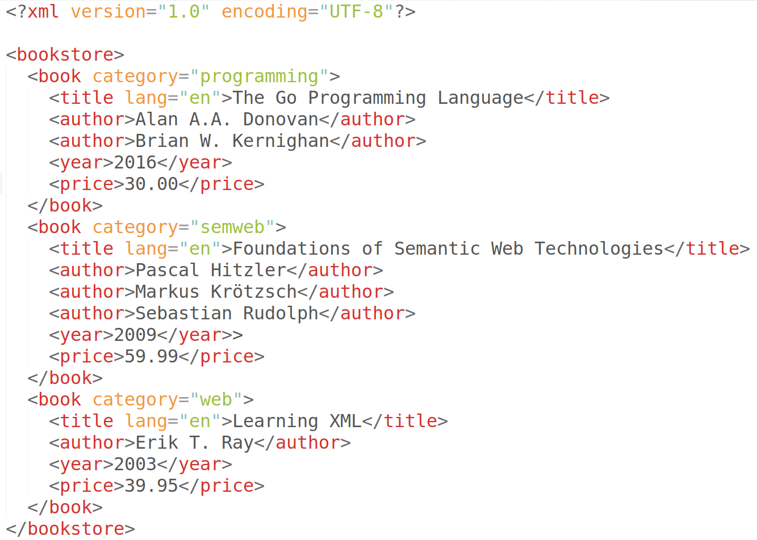
Ví dụ 2.4. XML & XPath
/bookstore/book[1] - Lấy phần tử book đầu tiên là con của bookstore
/bookstore/book[last()] - Lấy book cuối cùng là con của bookstore
//title[@lang='en'] - Lấy các phần tử title có thuộc tính lang có giá trị là en
/bookstore/book[price > 35] - Lấy book là con của bookstore và có price với giá trị lớn hơn 35.

Slide 36
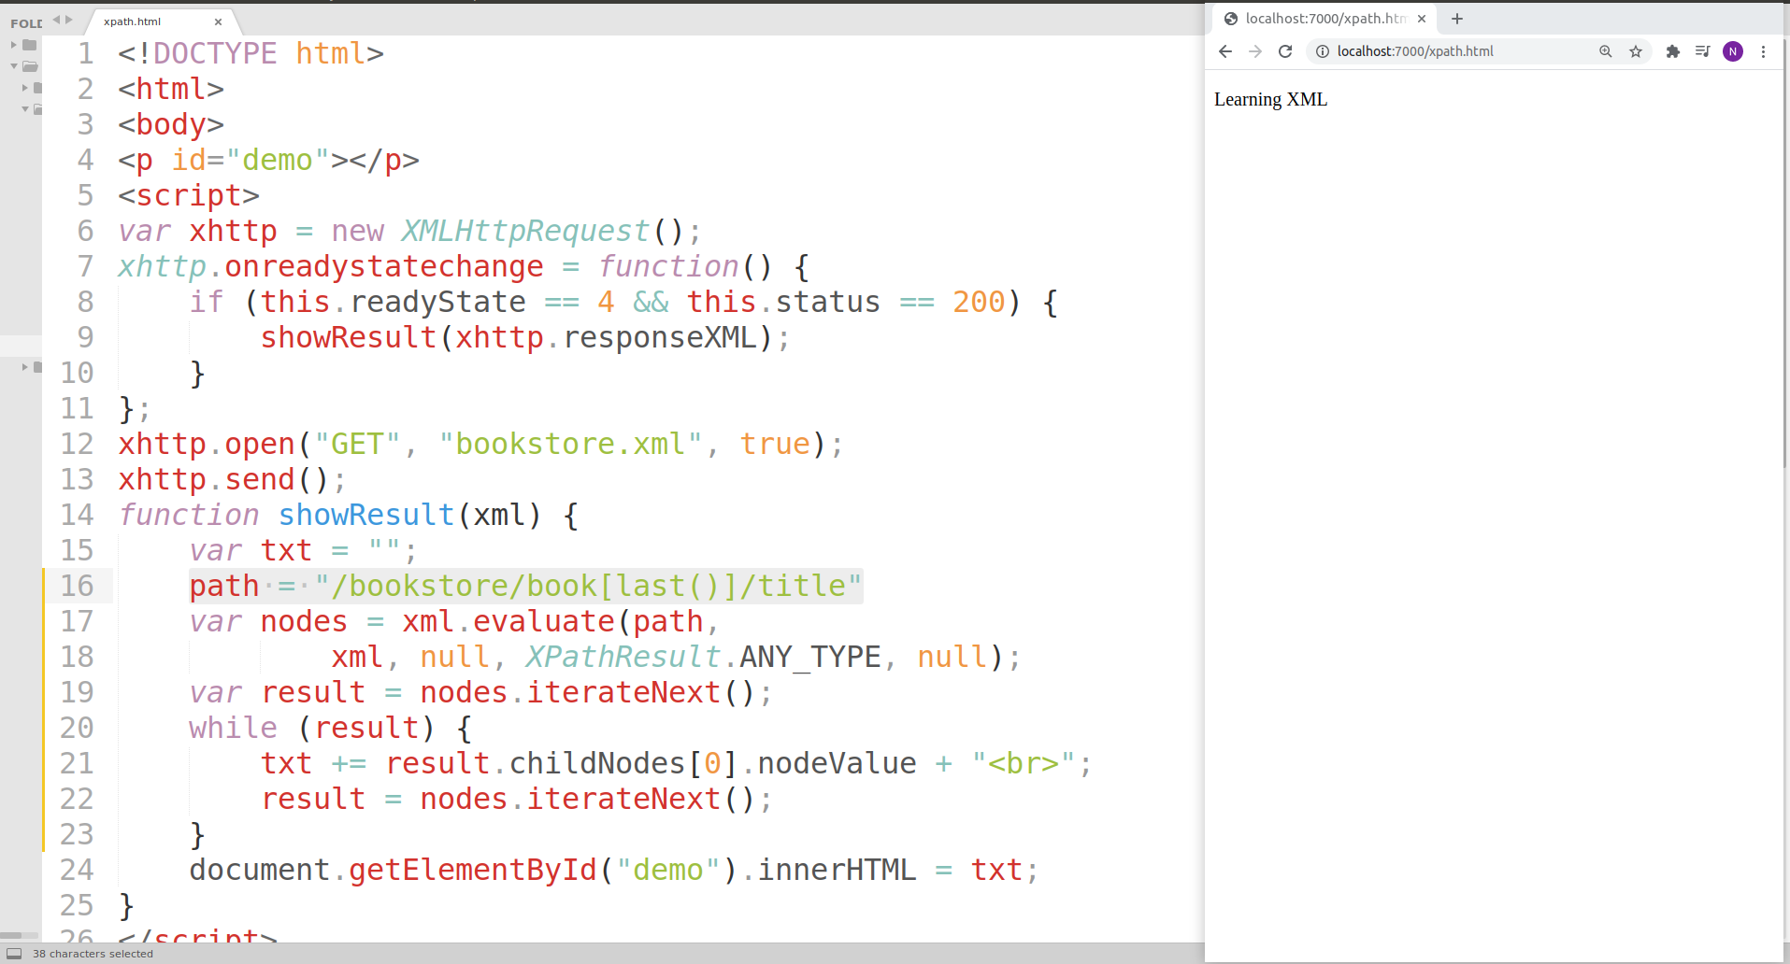
Ví dụ 2.5. XML & XPath trong máy khách
Hầu hết các trình duyệt hiện đại đều cho phép sử dụng XMLHttpRequest để nạp tài liệu XML.
Ví dụ này được thực hiện bằng Chrome

Slide 37
Biến đổi tài liệu XML: XSLT

Slide 38
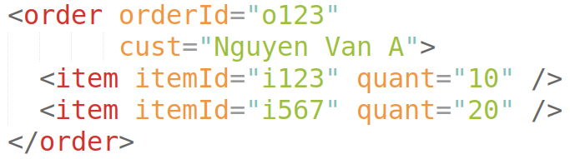
Ví dụ 2.6. Hiển thị các tài liệu XML
Một tài liệu XML có thể được hiển thị theo nhiều cách
Order: o123
Customer: Nguyen Van A
Order: o123 Nguyen Van A
-----------------------------------------------
i123 x 10
i567 x 20
ItemId | Quantity
i123 | 10
i567 | 20
Ý tưởng: Sử dụng tầng phong cách hiển thị để biến đổi một cây XML thành 1 tài liệu HTML hoặc cây XML khác.

Slide 39
Tầng phong cách hiển thị
Có thể được mô tả bằng nhiều ngôn ngữ khác nhau
Ví dụ, CSS2 (Cascading Style Sheets mức 2)
XSL (Extensible Stylesheet Language)
XSL bao gồm
Một ngôn ngữ biến đổi (XSLT)
XSLT 1.0, quy chuẩn, 1999
XSLT 2.0, 2009
XSLT 3.0, 2017 => Mới nhất
Một ngôn ngữ định dạng
Cả 2 đều là các công nghệ XML

Slide 40
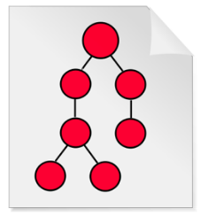
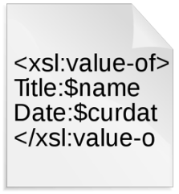


Biến đổi XSL (XSLT)
XSLT thiết lập các quy tắc để biến đổi một tài liệu XML thành
1 tài liệu XML khác
Tài liệu HTML
văn bản
Đầu ra có thể sử dụng cùng DTD hoặc lược đồ, hoặc 1 bộ từ vựng hoàn toàn khác
XSLT có thể được sử dụng độc lập với ngôn ngữ định dạng
Đầu vào XML
Mã XSLT
Xử lý XSLT

Slide 41
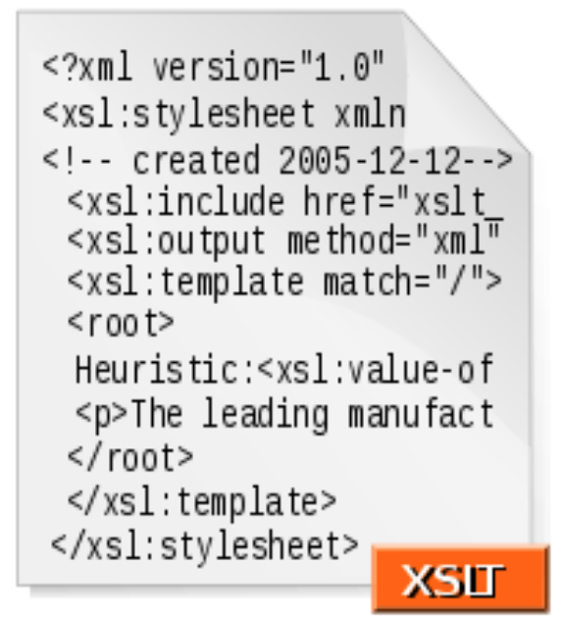
Một số trường hợp sử dụng XSLT
Chuyển dữ liệu & siêu dữ liệu từ một biểu diễn XML sang biểu diễn khác
Chia sẻ thông tin giữa các ứng dụng sử dụng các lược đồ khác nhau
Xử lý các nội dung XML để nhúng
vào một chương trình hoặc CSDL
Hiển thị XML như HTML

Slide 42
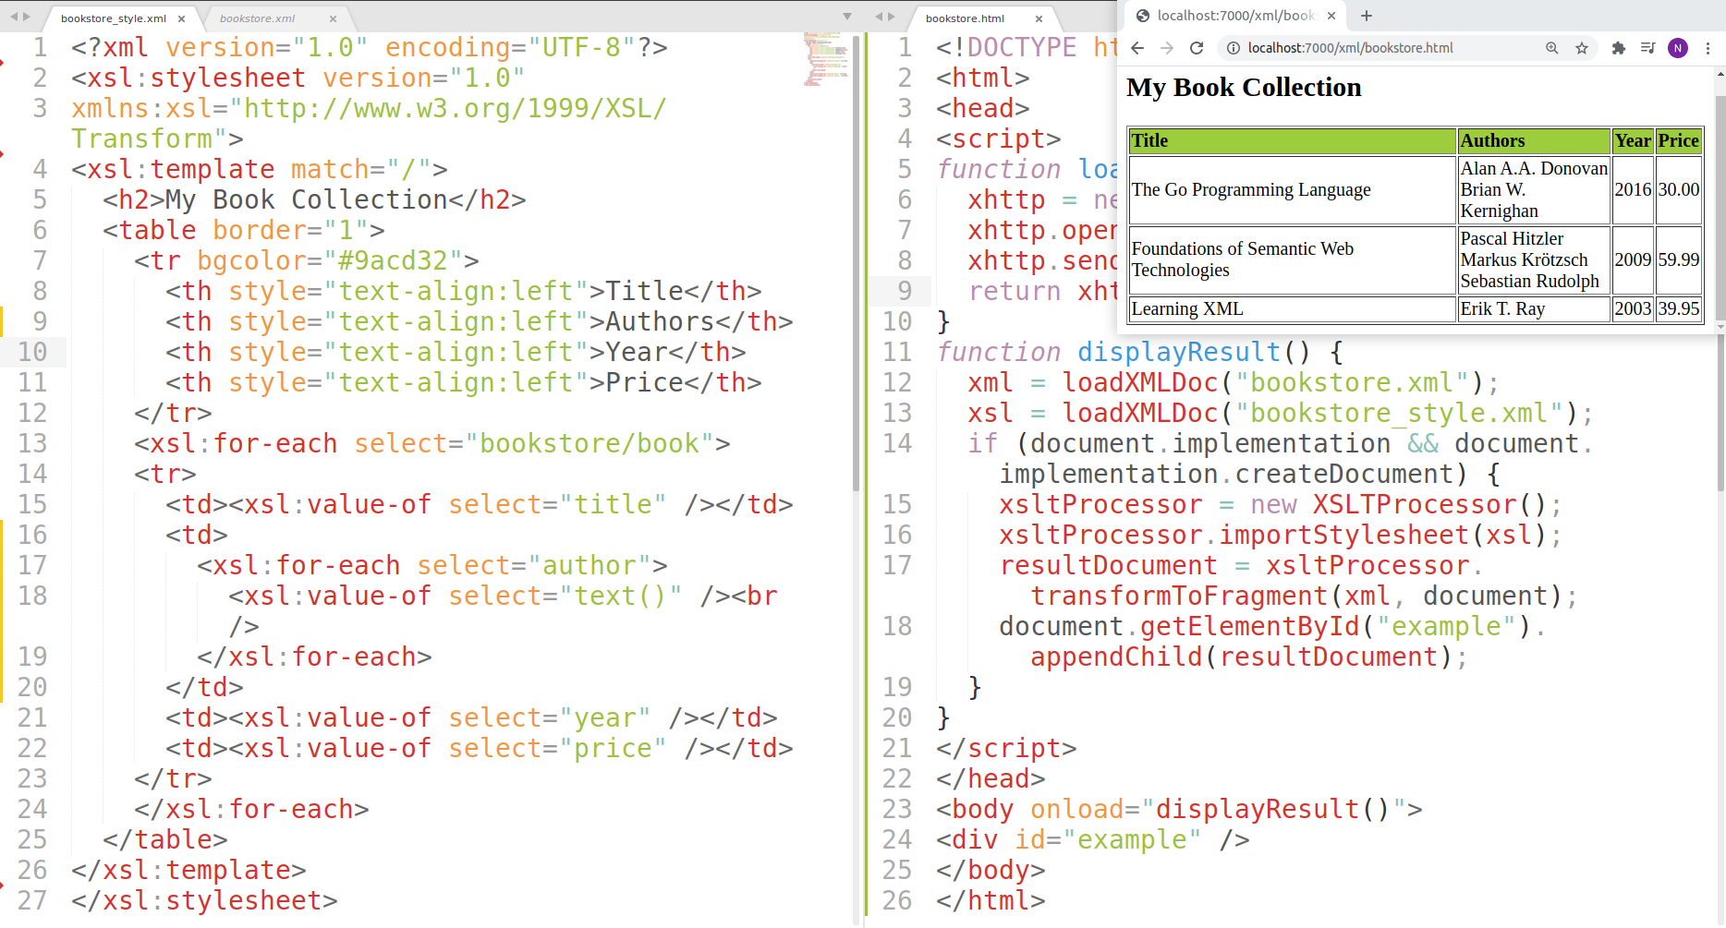
Ví dụ 2.7. Biến đổi XML trong máy khách

Slide 43
Một số đặc điểm của XSLT
Tài liệu XSLT là tài liệu XML
XSLT được xây dựng trên cơ sở XML
Tài liệu XSLT xác định 1 khuôn mẫu
Trong ví dụ 2.7 là 1 mẫu tài liệu HTML với những điểm đánh dấu để chèn nội dung vào
xsl:value-of đọc nội dung của nút XML và đưa vào tài liệu đầu ra
Đưa nội dung vào khuôn mẫu

Slide 44
Tổng kết XML
XML là 1 siêu ngôn ngữ đánh dấu cho phép người dùng tự định nghĩa các thẻ
XML tách biệt cấu trúc và nội dung với định dạng hiển thị
XML là 1 công nghệ tiêu chuẩn để biểu diễn và trao đổi thông tin có cấu trúc trên Web
Các ngôn ngữ truy vấn XML
Các ngôn ngữ biến đối XML

Slide 45
Nội dung
2.1. Căn bản XML
2.2. Xử lý dữ liệu XML
2.3. Căn bản JSON
2.4. Xử lý dữ liệu JSON

Slide 46
JSON lựa chọn thay thế cho XML
JSON là 1 lựa chọn khác nhẹ hơn XML để trao đổi dữ liệu
Cú pháp đơn giản, không chứa ngữ nghĩa
... và không có lược đồ, không có ngôn ngữ biến đổi
JSON = JavaScript Object Notation
Hầu hết các ngôn ngữ lập trình đều có thể đọc dữ liệu JSON và tạo các cấu trúc dữ liệu
Được định nghĩa trong RFC 4627, IETF, 2006
Phiên bản hiện tại là RFC 8259, 2017
Xem thông tin chi tiết hơn ở http://json.org
Đơn giản là tốt

Slide 47
Ví dụ 2.8. Tài liệu JSON
1 đối tượng JSON với 5 cặp khóa-giá trị
{"firstName": "John",
"lastName" : "Smith",
"age" : 25,
"address" :
{"streetAdr” : "21 2nd Street",
"city" : "New York",
"state" : "NY",
”zip" : "10021"},
"phoneNumber":
[ {"type" : "home",
"number": "212-555-1234"},
{"type" : "fax",
"number” : "646-555-4567"} ]
Khóa là chuỗi ký tự
Giá trị là số, chuỗi ký tự, đối tượng hoặc mảng
Các đối tượng được đóng trong các ngoặc nhọn
Các mảng/danh sách được đóng trong các ngoặc vuông

Slide 48
JSON-LD
Một quy chuẩn của W3C để biểu diễn dữ liệu RDF như các đối tượng JSON
Các phiên bản
JSON-LD 1.0, 2014
JSON-LD 1.1, 2020
Tham khảo:
[1] http://markbirbeck.com/2009/04/20/rdfj-semantic-objects-in-json/
[2] https://www.w3.org/TR/2012/WD-json-ld-syntax-20120712/
[3] https://www.w3.org/TR/2014/REC-json-ld-20140116/
[4] https://www.w3.org/TR/json-ld11/

Slide 49
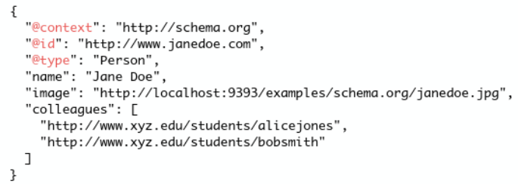
Tổng quan về JSON-LD
Đưa ngữ nghĩa vào JSON thông qua ngữ cảnh (context) để biểu diễn các thuộc tính và giá trị sử dụng mô hình dữ liệu RDF
Từ khóa @context
ngữ cảnh còn có thể được thiết lập thông qua tham số API, hoặc thông qua 1 liên kết trong tiêu đề của phản hồi HTTP
Mỗi từ khóa
@context, @id, @type, v.v. có ý nghĩa riêng.

Slide 50
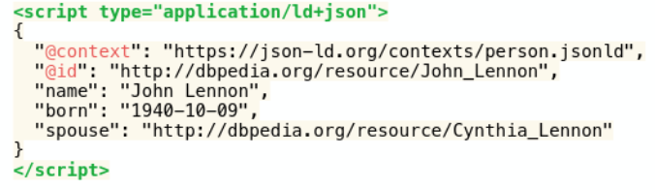
Dữ liệu trong HTML
Dữ liệu liên kết từ nhiều trang có thể được tích hợp lại thành 1 đồ thị.
Google khuyến khích tăng cường chèn JSON-LD vào trang Web
Để xuất đúng dữ liệu từ trang Web có thể cần thực thi mã cập nhật cấu trúc DOM của tài liệu.

Slide 51
Nội dung
2.1. Căn bản XML
2.2. Xử lý dữ liệu XML
2.3. Căn bản JSON
2.4. Xử lý dữ liệu JSON

Slide 52
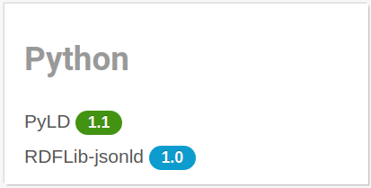
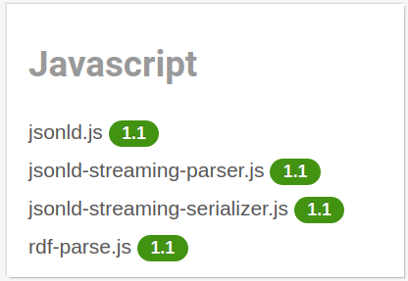
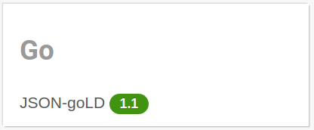
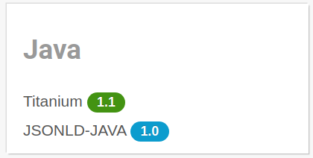
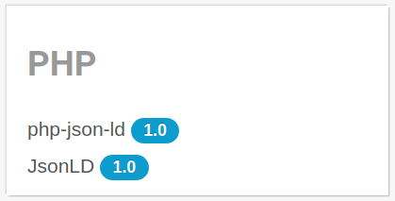
Môi trường lập trình

Slide 53
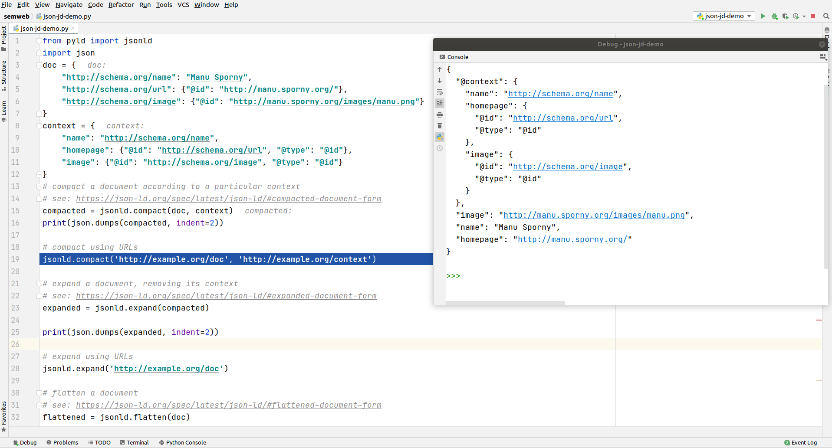
JSON-LD trong Python với pyld

Slide 54
Các giải thuật lõi
Mở rộng - Expand, áp dụng ngữ cảnh để tạo tài liệu với các IRIs và các giá trị tuyệt đối.
Vắn tắt - Compact, sử dụng ngữ cảnh để thay thế các IRIs bằng các từ khóa và biểu diễn các giá trị như các chuỗi nếu có thể.
Làm phẳng - Flatten, loại bỏ những lồng ghép bên trong, sử dụng nút rỗng để kết nối các nút
Tới RDF - To RDF, biến đổi JSON-LD thành RDF
Từ RDF - From RDF, biến đổi RDF thành JSON-LD
Khung - Frame, áp dụng 1 văn bản khung cho 1 tài liệu JSON-LD phẳng.

Slide 55
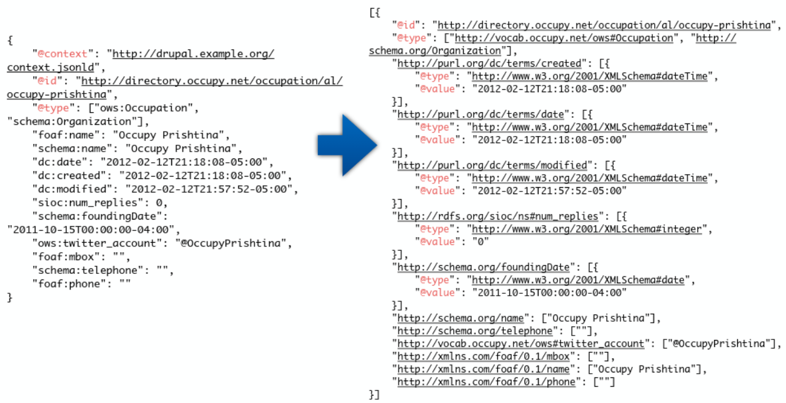
Ví dụ 2.9. JSON-LD: Mở rộng

Slide 56
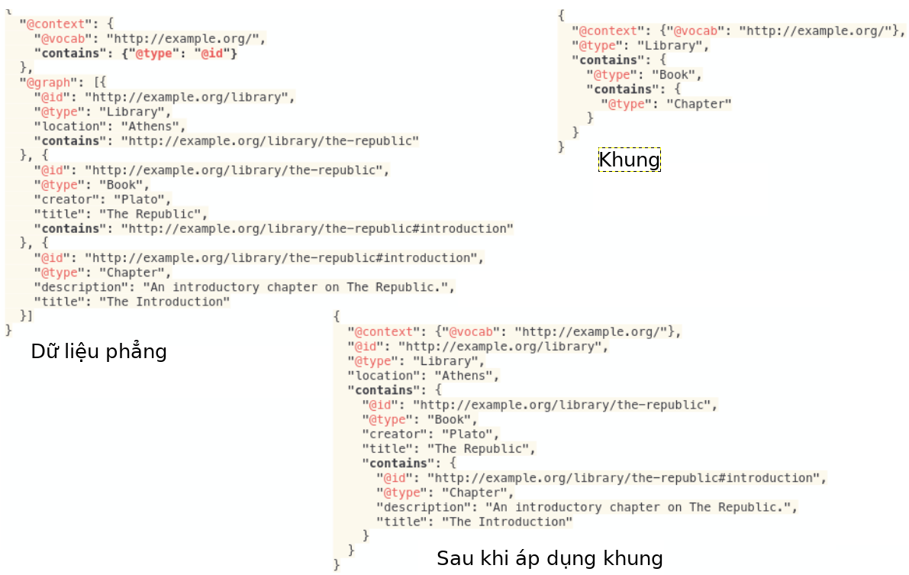
Ví dụ 2.10. JSON-LD: áp dụng khung

Slide 57


